Slide 1

DAQ Infrastructure
LNL - Orsay
Patrick Le Jeannic

Slide 2
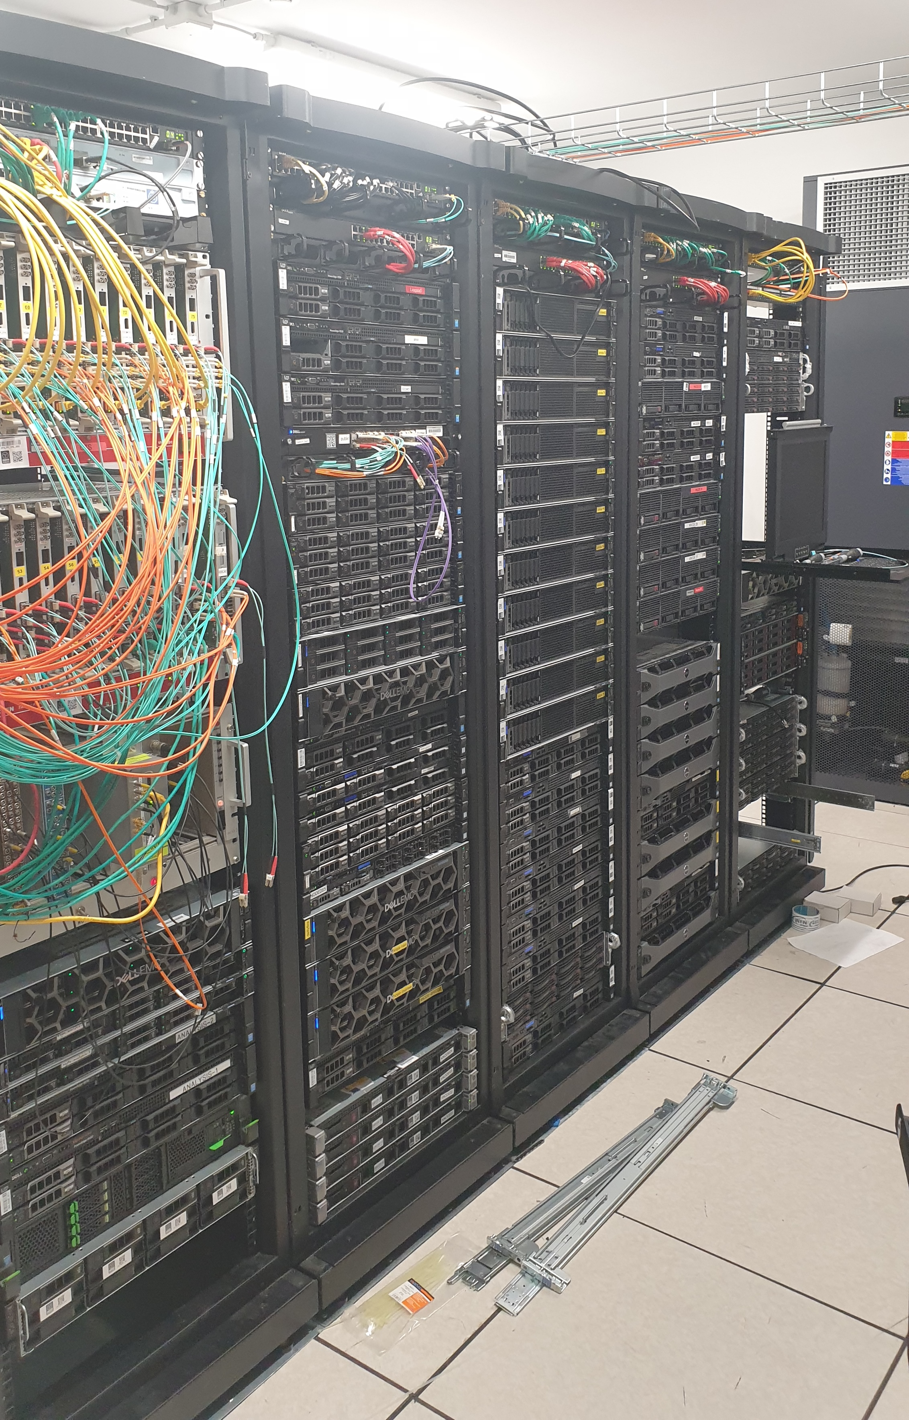
Infrastrucuture de la DAQ Agata au LNL
70 machines, dont 36 nœuds d’acquisistion
4 armoires informatiques
9 switchs
Un stockage distribué de 132 TB (cluster Ceph)
  4 nœuds disques utilisés : 56 disks, 641 TB
News :
- 2 serveurs disques HP Apollo 4200 (24 x 12To) expédiés en janvier pour mettre à jour le culter Ceph, avec 2 switch HP Aruba 8360 fibre
2 serveurs expédiés mi-avril pour changer le serveur disque de spare HP Apollo 4200), et les machines d’analyse (HP Apollo n2600)
Installation des serveurs sur site en mai

Slide 3
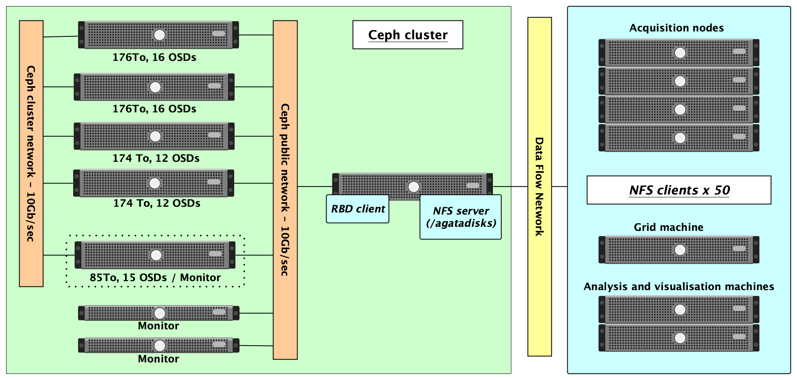
Architecture Ceph à Legnaro

Slide 4
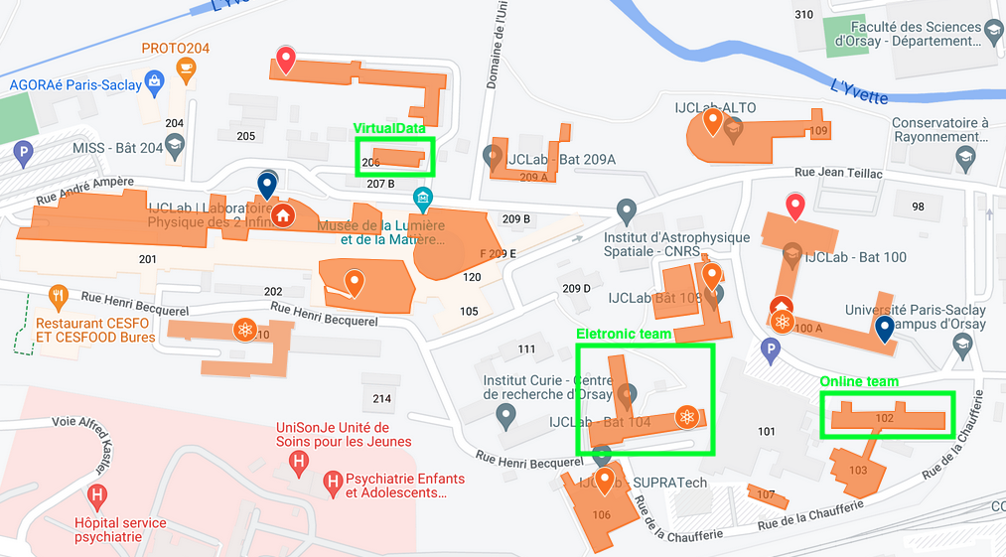
DAQ à Orsay
Utilisée pour le développement
Répartie dans 3 bâtiments (102, 104 and 206/datacenter VirtualData), reliés par un réseau haut débit), utilise le VLAN ijclab-online (id 1911)

Slide 5
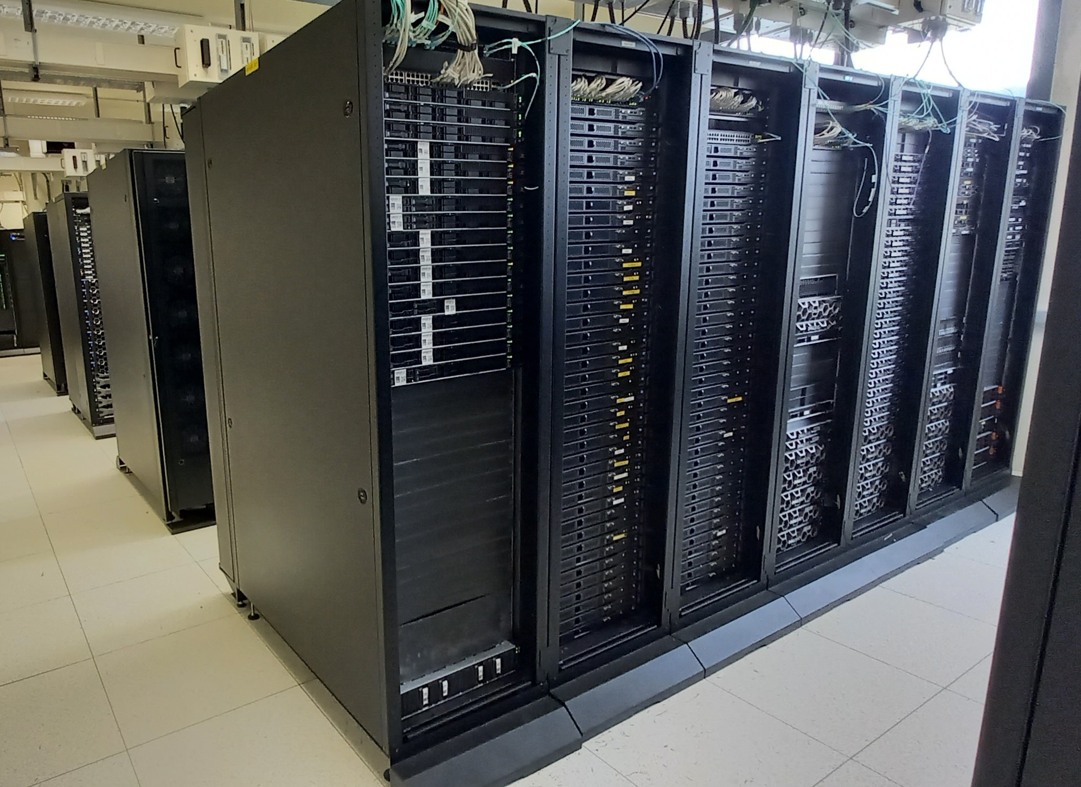
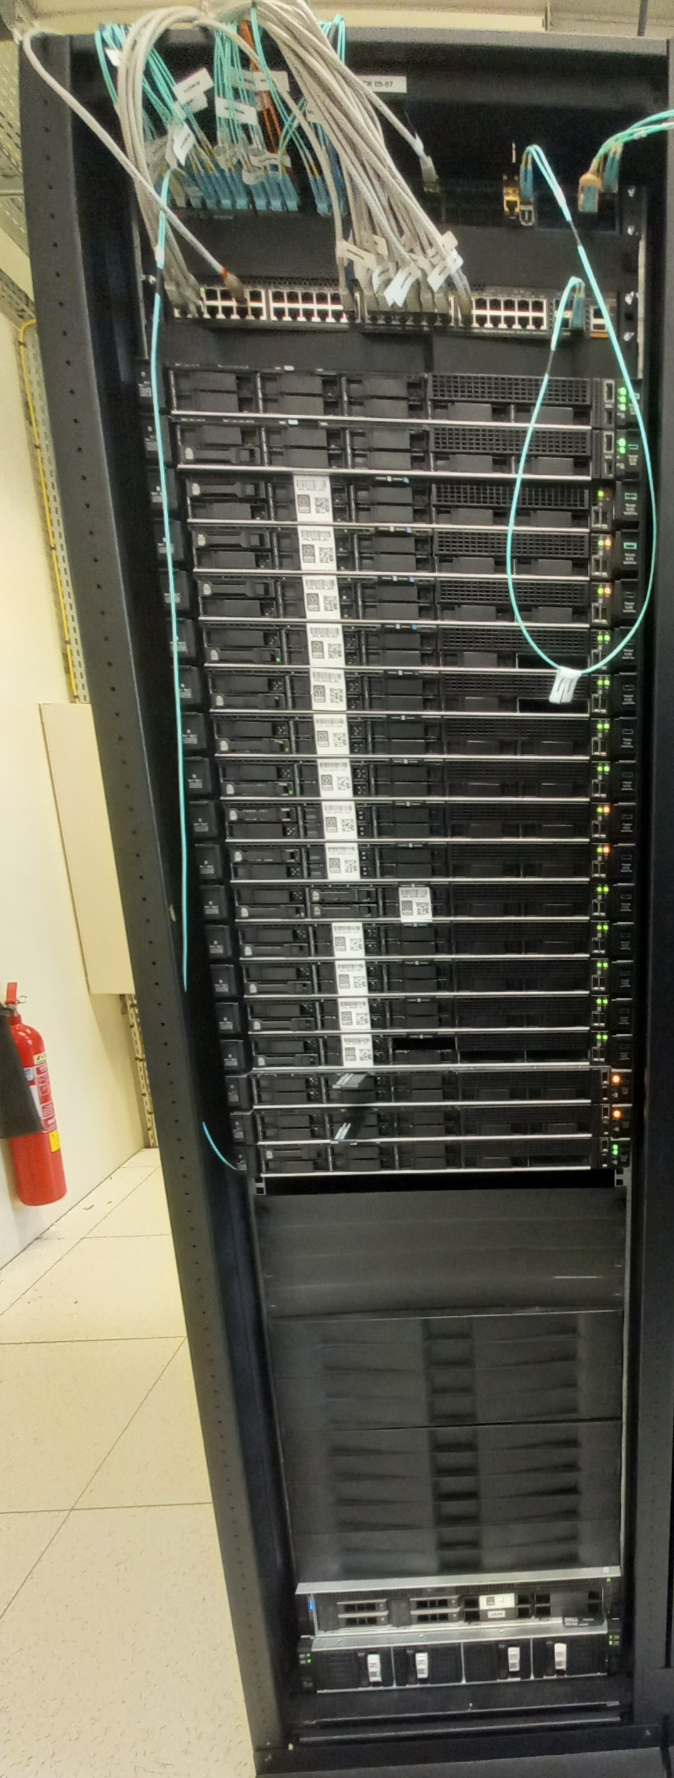
Rack Agata à Virtual Data

Slide 6
Matériel à Orsay
Bâtiment 102 (développement online)
  2 x Dell C3400 (8 nœuds, format compact 2U)
Bâtiment 104 (électronique)
  1 x Dell C3400 (4 nœuds)
Bâtiment 206, Virtualdata (https://virtualdata.fr)
  14 x HP DL360 Gen 10 => snodes
  1 x HP DL365 Gen 11 (AMD processor) => snode
  1 x HP Apollo n2600 (4 nœuds, format compact 2U) => snodes
  1x HP DL360 Gen 11, bi-processeur Xeon => tests DPKG
  1x Dell P7920 - GPU : 2 x Nvidia RTX A500
  1 x HP DL360 + 2 x HP DL320 Gen 11 => tests Ceph (déploiement de la dernière version, tests CephFS)
Certaines machines resteront à Orsay pour R&D, mais la plupart partiront au LNL pour participer à la phase 2.
La liaison depuis Virtualdata est maintenant passé en 100Gb/sec (un seul lien pour l’instant).

Slide 7
Autre infos
Connexion à la grille
Les certificats sur la machine grille du LNL ont été mis à jour l’été dernier
Changement du mode d’authentification à la VO Agata : elle se fait désormais via un serveur Indigo-IAM (Identity and Access Management), en remplacement de l’authentification VOMS : https://agata.pages.in2p3.fr/handbook/data/grid/grid
L’installation du serveur https://iam-agata.ijclab.in2p3.fr et l’import de la base des utilisateurs VOMS Agata ont été réalisées grâce à Michel Jouvin.
Migration du cahier de manip électronique elog :
De : https://agata-elog.ijclab.in2p3.fr:8989 vers : https://elog.lal.in2p3.fr/AGATA

